Slide 1


Министерство образования и науки российской федерации
Владивостокский государственный университет экономики и сервиса
Институт информатики, инноваций и бизнес систем
Кафедра электроники
«Основы конструирования и технологии производства РЭУ»
Тема «Требования к РЭУ по условиям эксплуатации»
Ведущий преподаватель: Белоус И.А.
Владивосток, 2014

Slide 2
СОДЕРЖАНИЕ
  1. Условия эксплуатации аппаратуры. Климатические факторы. Механические факторы. Радиационные факторы.
  2. Классификация аппаратуры по условиям эксплуатации. Стационарная РЭА. Транспортируемая РЭА. Портативная РЭА. Значения воздействующих факторов на группы РЭА.
  3. Требования, предъявляемые к конструкции аппаратуры. Тактико-технические требования. Конструктивно-технологические требования. Эксплуатационные требования. Требования по надежности. Экономические требования.
  4. Показатели качества конструкции аппаратуры.

Slide 3
ЛИТЕРАТУРА
Ивченко В.Г. Конструирование и технология ЭВМ. Конспект лекций. - / Таганрог: ТГРУ, Кафедра конструирования электронных средств. – 2001.
Конструкторско-технологическое проектирование электронной аппаратуры: Учебник для вузов. – М.: Изд. МГТУ им. Н.Э. Баумана, 2002. – 528 с.

Slide 4
1. Условия эксплуатации АППАРАТУРЫ
Факторы, воздействующие на приборы и в определенной мере ограничивающие работоспособность аппаратуры, разделяют на климатические, механические и радиационные.
К климатическим факторам относят: изменение температуры и влажности окружающей среды, тепловой удар, атмосферное давление, присутствие агрессивных веществ и озона в окружающей среде, солнечное облучение, грибковые образования, наличие микроорганизмов, насекомых и грызунов, взрывоопасность и воспламеняемость атмосферы, водные воздействия.
К механическим факторам относят вибрацию, механические и акустические удары, линейные ускорения.

Slide 5
К радиационным факторам относят все виды космической, естественной и искусственной радиации.
Все эти факторы принято называть дестабилизирующими факторами. Каждый из них может проявлять себя и независимо от остальных, и в совместном действии с другими факторами той или другой группы.
Так как РЭА принадлежит, как правило, к классу человеко-машинных систем, то большое влияние на работоспособность аппаратуры оказывает и субъективный человеческий фактор. Квалификация специалистов сказывается на качестве работы РЭА на всех этапах ее жизненного цикла.

Slide 6
Климатические факторы
Нормальными климатическими условиями являются: температура +25±10 °С, относительная влажность 45...80 %, атмосферное давление 83-106 кПа (630...800 мм рт. ст.), отсутствие активных веществ в окружающей атмосфере.
Совокупность воздействующих на конструкцию РЭА климатических факторов и их характеристики определяются климатической зоной, в которой она эксплуатируется.
Весь земной шар разделен на семь климатических зон, климат которых определяется как очень холодный, холодный, умеренный, тропически влажный, тропически сухой, умеренно холодный морской и тропический морской.

Slide 7
Очень холодный регион располагается в Антарктиде, средняя мини­мальная температура ниже -60 °С (рекорд -88,3 °С). Особенностью региона является сочетание низких температур с сильным ветром.
В холодную зону включены большая часть России и Канады, Аляска, Гренландия. Средняя минимальная температура здесь достигает -50 °С, годовой перепад температур достигает 80 °С, среднесуточный до 40 °С. Особенностью этой климатической зоны является высокая прозрачность атмосферы, что благоприятно для ионизации воздуха и, как следствие, накоплению на поверхности аппаратуры статического электричества. Характерным также является обледенение, иней, ветер со снежной пылью.

Slide 8
В умеренный климатический регион включены часть территории России, большая часть Европы, США, прибрежные территории Австралии, Южной Африки и Южной Америки. Для него характерно годовое изменение температур от -35 до +35 °С, образование инея, выпадение росы, нали­чие тумана, изменение давления воздуха от 86 до 106 кПа.

Slide 9
Влажная тропическая зона располагается вблизи экватора и включает большую часть Центральной и Южной Америки, среднюю часть Африки, Юг Индии, Индонезию, часть Юго-Восточной Азии. Для этой зоны характерны среднегодовые температуры +20...+25 °С с перепадом температуры за сутки не более 10 °С. Высокая влажность и повышенная концентрация солей (особенно вблизи побережья морей и океанов) делает атмосферу этой зоны коррозионно-агрессивной. Благоприятное сочетание температуры и влажности способствует существованию более 10000 видов плесневых грибков.

Slide 10
К зоне с сухим тропическим климатом относят северную часть Афри­ки, центральную Австралию, засушливые районы Средней Азии, Аравий­ский полуостров, часть Северной Америки. Этот регион характеризуется высокими температурами (до +55 °С), низкой влажностью, интенсивным солнечным излучением (до 1500 Вт/м2), высоким содержанием пыли и песка в атмосфере с абразивным и химическим воздействием на аппаратуру.

Slide 11
Умеренно холодная морская зона включает моря, океаны и прибреж­ные территории, расположенные севернее 30° северной широты и южнее 30° южной широты. Остальная часть морей, океанов и прибрежных терри­торий относится к тропически морской зоне. Климат морских зон отличается сравнительно небольшими суточными перепадами температур, наличием высокой влажности и значительной концентрацией хлоридов в атмосфере.

Slide 12
Учитывая специфику каждой из климатических зон, РЭА наземного базирования, предназначенная для работы в тропических зонах, должна быть изготовлена в соответствующем исполнении, что отмечается в документации индексом Т. РЭА, устанавливаемая на судах имеет обозначение ОМ. РЭА, пригодная для эксплуатации на суше и на море, имеет индекс В.

Slide 13
Температурные условия влияют на место установки РЭА, расположение источников внешнего подогрева, выделение тепла активными элементами внутри. (Необходимо обеспечивать, чтобы температура нагрева чувствительных к температуре радиоэлементов находилась в допустимых пределах. Кроме того, для многих конструктивных материалов характерно тепловое старение).

Slide 14
Работоспособность РЭА определяется температурным диапазоном работы, в котором РЭА должна выполнять заданные функции в рабочем состоянии. (Для исключения выхода из строя РЭА в процессе хранения и транспортирования в нерабочем состоянии необходимо, чтобы она выдерживала температуры, большие рабочего диапазона. Эти предельные температуры характеризуют тепло- и холодопрочность конструкции РЭА).

Slide 15
Тепловой удар – это резкое изменение температуры окружающей среды, при котором время изменения температуры исчисляется минутами, а ее перепад - десятками градусов. (Наиболее сильно тепловой удар проявляется в элементах конструкции, где имеются локальные механические напряжения, способствуя образованию микротрещин).

Slide 16
Влажность - один из наиболее агрессивных воздействующих факторов, проявляющий себя при погружении аппаратуры в воду, воздействии капель дождя и брызг, водяных паров, образовании росы и инея. Адсорбция воды на поверхности элементов РЭА способствует коррозии металлических деталей, старению неметаллов, изменению электроизоляционных характеристик изоляторов. Способность воды смачивать поверхность и проникать в поры материалов и микротрещины увеличивается с по­вышением температуры.

Slide 17
Давление воздушной среды и диапазон его изменения зависит от высоты над уровнем моря места, где эксплуатируется РЭА. На высоте 5 км давление воздуха может падать до 40 кПа, при этом ухудшается отвод тепла конвективным теплообменом, уменьшается электрическая прочность воздуха, повышается ионизация воздуха и образование химически активных ионов и радикалов.
Содержание влаги в атмосфере с ростом высоты уменьшается. Температура в тропосфере (80 % всей воздушной массы) убывает в среднем на 6 град на каждом километре.

Slide 18
Атмосферная пыль содержит углекислые и сернокислые соли и хлориды, которые, взаимодействуя с влагой, ускоряют процессы коррозии, способствует утечке зарядов и может вызвать пробой между контактами с высоким потенциалом. Стандар­тами определены три уровня концентрации пыли: 0,18; 1,0; 2,0 г/м³.
Грибковые образования (плесень) относят к низшим растениям, не имеющим фотосинтеза. Они выделяют лимонную, уксусную, щавелевую кислоты и другие химические вещества, под действием которых ухудшаются электроизоляционные свойства полимерных материалов. Защита от этих образований обязательна для аппаратуры тропической зоны.

Slide 19
Механические факторы
В процессе транспортирования и эксплуатации РЭА подвергается воздействию вибраций, в основном, от внешних источников колебаний. Особо опасны вибрации, частота которых близка к собственным частотам колебаний узлов и элементов конструкции.
Свойство аппаратуры противодействовать их влиянию характеризуется вибропрочностью и виброустойчивостью.

Slide 20
Виброустойчивость определяет способность РЭА выполнять заданные функции во включенном состоянии в условиях воздействия вибраций.
Вибропрочность характеризует способность противостоять разрушающему воздействию вибрации в нерабочем состоянии и нормально работать после снятия вибрационных нагрузок. Воздействующие на конструкцию РЭА вибрации характеризуются диапазоном частот и величиной ускорения (в единицах g).

Slide 21
Явление удара в конструкции РЭА возникает при быстрых изменениях ускорения.
Удар характеризуется ускорением, длительностью и числом ударных импульсов.
Различают удары одиночные и многократные.
Линейное ускорение характеризуется ускорением (в единицах g) и длительностью воздействия.
При воздействии вибрации и ударных нагрузок на элементы конструкции РЭА в них возникают статические и динамические деформации, так как любой элемент конструкции представляет собой колебательную систему, имеющую сосредоточенную и распределенную нагрузку.

Slide 22
Ударно-вибрационные нагрузки воздействуют на элементы конструкции РЭА через их точки крепления. Эффективность воздействия определяется также положением элементов относительно его направленности. Детали крепления элементов в определенной мере являются демпферами, ослабляющими действие источника вибраций.

Slide 23
Акустический шум от внешних источников характеризуется давлением звука, мощностью колебаний источника звука, силой звука, спектром звуковых частот.
Акустический шум подвергает механическим нагрузкам практически в равной степени все элементы конструкции. При прочих равных условиях действие акустического шума более разрушительно, чем действие ударно-вибрационных нагрузок.

Slide 24
Радиационные факторы
Радиационное воздействие вызывает как немедленную, так и накапливающуюся реакцию элементов, составляющих конструкцию РЭА. Среди существующих видов излучений наибольшую опасность представляют электромагнитные излучения и ионизирующие частицы высоких энергий.
Полный спектр электромагнитных излучений охватывает диапазон длин волн от десятков тысяч метров до тысячных долей нанометра.
Наиболее значимое воздействие на РЭА оказывают гамма- и рентгеновское излучение (длина волн менее 10 нм). Эти виды излучения обладают зна­чительной проникающей и ионизирующей способностью.

Slide 25
Существенное воздействие на конструкцию РЭА могут также оказывать заряженные частицы: альфа, бета и протоны, а также нейтроны, обладающие высокой проникающей способностью.
Наиболее устойчивы к воздействию облучения металлы.
Наименьшей радиационной стойкостью обладают магнитные материалы и электротехнические стали.
Некоторые металлы, например марганец, цинк, молибден и др., после облучения нейтронами сами становятся радиоактивными.
Воздействие излучения на полимеры приводит к разрушению межмолекулярных связей, образованию зернистых структур и микротрещин. В результате полимерные детали теряют эластичность, становятся хрупкими.

Slide 26
Наименее стойкими к облучению являются полупроводниковые приборы и интегральные микросхемы.
Необратимые дефекты в полупроводниках приводят к потере выпрямительных свойств диодов, транзисторы всех типов при облучении теряют усилительные свойства, в них возрастают токи утечки, пробивное напряжение снижается.
Их радиационная стойкость составляет 10^12...10^14 нейтронов/см2 при облучении нейтронами и 10^4...10^7 рад при гамма-облучении.

Slide 27
В интегральных микросхемах (МС) при облучении существенно изменяются характеристики вследствие изменения параметров входящих в них резисторов, конденсаторов, диодов, транзисторов.
Так же изменяются изолирующие свойства разделительных p-n-переходов, возрастают токи утечки, появляются многочисленные паразитные связи между элементами структуры микросхем, что в результате приводит к нарушению их функционирования.

Slide 28
2. Классификация аппаратуры по условиям эксплуатации
Объекты и методы использования аппаратуры.
Характер и интенсивность воздействия внешних дестабилизирующих факторов зависят от методов использования и объекта установки радиоэлектронной аппаратуры.
По виду объекта установки РЭА можно разделить на три группы: стационарные, транспортируемые и портативные, техническое регламентирование которых приведено на рисунке.

Slide 29
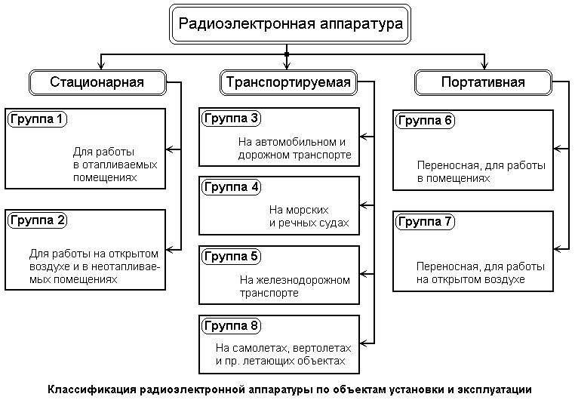

Slide 30
Стационарная РЭА - это аппаратура, эксплуатируемая в отапливаемых и неотапливаемых помещениях, помещениях с повышенной влажностью, на открытом воздухе, в производственных цехах.
Условия эксплуатации и транспортирования такой аппаратуры характеризуются весьма широким диапазоном рабочих (-50...+50 °С) и предельных (-50... +65 °С) температур, влажностью до 90...98 %, вибрацией до 120 Гц при 4...6 g, наличием многократных (до 5 g) и одиночных (до 75 g) ударов, воздействием дождя до 3 мм/мин и соляного тумана с дис­персностью капель до 10 мкм и содержанием воды до 3 г/м3.

Slide 31
Транспортируемая РЭА - это аппаратура, устанавливаемая и эксплуатируемая на автомобилях и автоприцепах, железнодорожном и гусеничном транспорте, на судах различных классов, на борту самолетов и вертолетов.
Специфика работы этого вида аппаратуры предопределяет повышенное воздействие механических факторов.
Каждый вид транспорта имеет собственные вибрационные характеристики.
Для предупреждения повреждения аппаратуры необходимо, чтобы вся она и отдельные ее части имели собственные частоты колебаний вне диапазона частот вибрации транспортного средства.

Slide 32
На РЭА, установленную на автомобильном транспорте, могут воздействовать вибрация частотой до 200 Гц и удары, вызванные неровной дорогой.
При движении железнодорожного транспорта возможны внезапные толчки (при маневрировании - удары с ускорением до 40 g). Биение колес о стыки рельсов вызывают вибрацию с частотой до 400 Гц при ускорении до 2 g.
Особо жестким воздействиям подвергается конструкция РЭА, эксплуатируемая на гусеничном транспорте. Здесь вследствие «стука» гусениц частота вибраций может доходить до 7000 Гц с амплитудой ±0,025 мм. Кроме того, постоянно воздействие акустического шума.

Slide 33
РЭА в морском исполнении устанавливаются на больших сравнительно тихоходных кораблях и малых быстроходных судах.
Характерными условиями работы является наличие вибраций, ударных нагрузок и агрессивной (морской) атмосферы.
Вибрация на судне вызывается работой винтов, гребного вала, двигателей и гидродинамическими силами при движении судна по неспокойному морю.
Диапазон частот вибраций на кораблях обычно не превышает 25 Гц с небольшой амплитудой вибраций.

Slide 34
На самолетах электронная аппаратура находится, как правило, в фюзеляже.
При этом на нее воздействуют вибрационные нагрузки частотой до 500 Гц с амплитудой до 10 мм и акустический шум, уровень которого достигает 150 дБ при частоте 50... 10000 Гц.
Портативная РЭА. Можно отнести переносные радиоприемную, передающую, измерительную аппаратуру и телекоммуникационные средства.

Slide 35
Условия работы портативной РЭА должны соответствовать зоне комфорта человека, которая характеризуется температурой окружающей среды 18...24 °С, уровнем акустического шума 70...85 дБ, влажностью 20...90 % и высотой над уровнем моря до 3000 м.
Если температура становится меньше -17 °С или выше +43,5 °С, уровень шума достигает 120 дБ, влажность составляет меньше 1 %, а высота над уровнем моря больше 6000 м, то считается, что такие условия превышают физиологические возможности человека, но предельные условия для перемещения аппаратуры могут быть много выше.

Slide 36
С точки зрения физических возможностей человека портативная аппаратура делится на легкую (до 29 кг для мужчин и до 16 кг для женщин), среднюю (соответственно до 147 кг и 80 кг) и тяжелую (до 390 кг и до 216 кг).
На портативную аппаратуру может воздействовать вибрация частотой до 20 Гц с ускорением до 2 g и удары до 10 g при длительности 5... 10 мс.

Slide 37
Различают и специальные виды РЭА, эксплуатируемые, например, в условиях химического производства. Для них характерны сверхбольшие значения одного - трех внешних факторов, на устойчивость к которым и проектируется конструкция такой РЭА.
Каждой из групп аппаратуры соответствует совокупность климатических и механических факторов, которой она должна соответствовать.

Slide 38
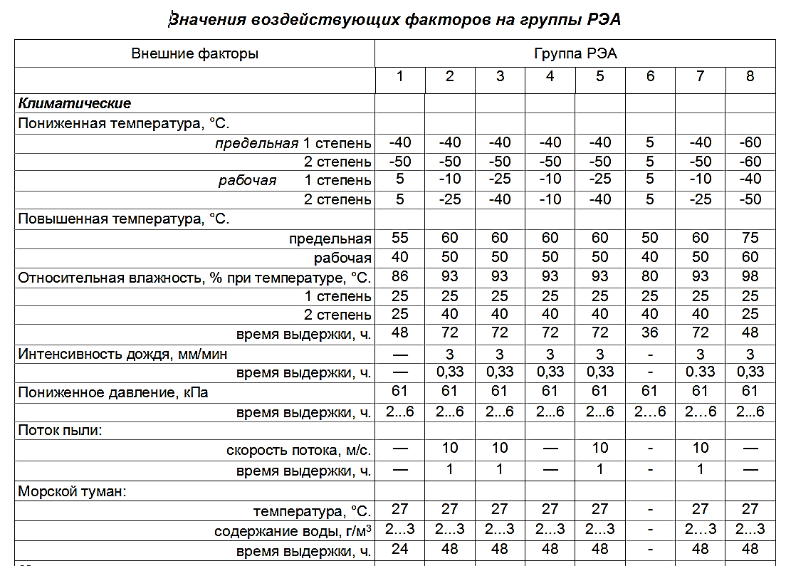

Slide 39
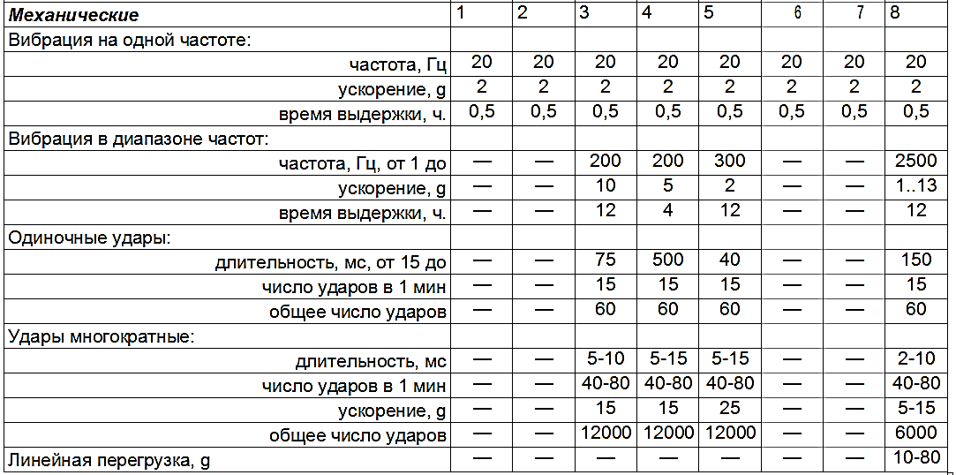

Slide 40
3. Требования, предъявляемые к конструкции аппаратуры
Вновь разрабатываемая РЭА должна отвечать тактико-техническим, конструктивно-технологическим, эксплуатационным, надежностным и экономическим требованиям.
Все эти требования взаимосвязаны, и оптимальное их удовлетворение представляет собой сложную инженерную задачу.

Slide 41
Тактико-технические требования. Эти требования обычно содержатся в техническом задании на аппаратуру и включают в себя такие характеристики, как вид измеряемой физической величины, диапазон измерений, точность измерений, быстродействие, объем памяти для регистрации данных, точность выполнения вычислительных операций и т. д.
В основном данные требования удовлетворяются на ранних этапах разработки аппаратуры, когда определяются состав изделия, его структура, математическое обеспечение, основные требования к отдельным устройствам.

Slide 42
Конструктивно-технологические требования.
К этим требованиям относят:
обеспечение функционально-узлового принципа построения конструкции РЭА,
технологичность,
минимальную номенклатуру комплектующих изделий,
минимальные габариты и массу,
меры защиты от воздействия климатических и механических факторов,
ремонтоспособность.

Slide 43
Функционально-узловой принцип конструирования заключается в разбиении принципиальной схемы изделия на такие функционально законченные узлы, которые могут быть выполнены в виде идентичных конструктивно-технологических единиц.
Применение этого принципа конструирования позволяет автоматизировать процессы изготовления и контроля конструктивных единиц, упростить их сборку, наладку и ремонт.

Slide 44
Технологичность конструкции в существенной степени определяется рациональным выбором ее структуры, которая должна быть разработана с учетом автономного, раздельного изготовления и наладки основных элементов, узлов, блоков.
Конструкция РЭА тем более технологична, чем меньше доводочных и регулировочных операций приходится выполнять после окончательной сборки изделий.

Slide 45
Понятие технологичности тесно связано с понятием экономичности воспроизведения в условиях производства.
Наиболее технологичные конструкции, как правило, и наиболее экономичны не только с точки зрения затрат материальных ресурсов и рабочей силы, но и с точки зрения сокращения сроков освоения в производстве.
Для них обычно характерны взаимозаменяемость, регулируемость, контролепригодность, инструментальная доступность элементов и узлов.

Slide 46
В технологичной конструкции должны максимально использоваться унифицированные, нормализованные и стандартные детали и материалы.
Аппаратура считается также более технологичной, если в ней предусматривается минимальная номенклатура комплектующих изделий, материалов, полуфабрикатов.
Необходимость разработки для изделий новых материалов с улучшенными свойствами или новых технологических процессов определяется технико-экономическим эффектом их использования в данной аппаратуре.

Slide 47
Конструкция РЭА, в особенности с учетом условий ее эксплуатации, должна иметь минимальные габариты и массу, что особенно важно для бортовой аппаратуры, где ее объем и масса ограничиваются размерами и мощностью летательного аппарата, и для переносных (носимых) приборов, предназначенных для производства измерений в полевых условиях.

Slide 48
В конструкции аппаратуры необходимо предусматривать меры защиты от воздействия климатических и механических факторов, состав и значение которых определяются объектом, где будет эксплуатироваться разрабатываемая РЭА.
К числу важных характеристик конструкции РЭА следует также отнести ремонтоспособность - качество конструкции к восстановлению работоспособности и поддержанию заданной долговечности.

Slide 49
Для повышения ремонтоспособности в конструкции предусматривают:
а) доступность ко всем конструктивным элементам для осмотра и замены без предварительного удаления других элементов;
б) наличие контрольных точек для подсоединения измерительной аппаратуры при настройке и контроле за работой аппаратуры;
в) применение быстросъемных фиксаторов и т. д.
Конструкция аппаратуры тем ремонтоспособнее, чем меньшую конструктивную единицу она позволяет оперативно заменять.

Slide 50
Эксплуатационные требования.
К эксплуатационным требованиям относят: простоту управления и обслуживания, различные меры сигнализации опасных режимов работы (выход из строя, обрыв заземления и т. д.), наличие аппаратуры, обеспечивающей профилактический контроль и наладку конструктивных элементов (стенды, имитаторы сигналов и т. д.).
В последнее время развивается направление построения систем высокой надежности и живучести, имеющих в своем составе средства самодиагностики и автореконфигурации системы.

Slide 51
Требования по надежности.
Данные требования включают в себя обеспечение:
1) вероятности безотказной работы,
2) наработки на отказ,
3) среднего времени восстановления работоспособности,
4) долговечности,
5) сохраняемости.
Вероятность безотказной работы есть вероятность того, что в заданном интервале времени при заданных режимах и условиях работы в аппаратуре не произойдет ни одного отказа.
Наработкой на отказ называют среднюю продолжительность работы аппаратуры между отказами.

Slide 52
Среднее время восстановления работоспособности определяет среднее время на обнаружение и устранение одного отказа. Эта характеристика надежности является также важным эксплуатационным параметром.
Долговечностью прибора называют продолжительность его работы до полного износа с необхо­димыми перерывами для технического обслуживания и ремонта. Под полным износом при этом понимают состояние аппаратуры, не позволяющее ее дальнейшую эксплуатацию.
Сохраняемость аппаратуры - способность сохранять все технические характерис­тики после заданного срока хранения и транспортирования в определенных условиях.

Slide 53
Экономические требования.
К экономическим требованиям относят:
1) минимально возможные затраты времени, труда и материальных средств на разработку, изготовление и эксплуа­тацию изделия;
2) минимальную стоимость аппаратуры после освоения в производстве.

Slide 54
4. Показатели качества конструкции аппаратуры
Большое разнообразие РЭА требует от разработчиков знания наборов показателей, по которым можно сравнивать существующие модели РЭА. Важнейшую роль при этом будут играть эксплуатаци­онные и экономические показатели. С ними непосредственно связаны пара­метры, характеризующие РЭА как объект конструкторско-технологической разработки. К таким показателям следует в первую очередь отнести сле­дующие:
Сложность конструкции ЭА:
C = K1(K2N + K3M), (1)
где N - число составляющих элементов, М - число соединений; Кi - масштабный и весовые коэффициенты соответственно.

Slide 55
Число элементов, образующих ЭА:
N =nji, (2)
где Ny - число устройств в РЭА, Кn - число типов применяемых элементов; nji - число элементов i - типа, входящих в j - устройство.
Объем РЭА:
V = VN + VC + VK + VУТ,
где VN - общий объем интегральных микросхем и электрорадиоэлементов, образующих ПЭА, VC - объем, занимаемый всеми видами соединений, VK - объем несущей конструкции, обеспечивающей прочность и защиту ПЭА при транспортировании и эксплуатации, VУТ - объем теплоотводящего устройства.

Slide 56
Коэффициент интеграции, или коэффициент использования физиче­ского объема
qи = VN/V
-характеризует степень использования физического объема РЭА элементами, выполняющими полезную функциональную нагрузку, т. е. непосредственно определяющими электрическую схему РЭА (qи всегда меньше 1 и приближа­ется к ней с использованием больших интегральных схем).
Общая масса РЭА, определяемая как сумма масс, входящих в состав РЭА устройств:
m = mN + mC + mК +mУТ.

Slide 57
Общая мощность потребления ЭА:
P =p_{j},
где p_{j} - мощность потребления j - устройства. Для цифровых устройств потребляемая ими мощность зависит от средней мощности потребления электронных компонентов. Известно, что 80 — 90 % мощности потребления рассеивается в виде теплоты и определяет тепловой режим РЭА и соответст­вующие перегревы элементов конструкции.
Общая площадь, занимаемая РЭА:
S = s_{j},
где s_{j} - площадь, требуемая для эксплуатации j - устройства РЭА.

Slide 58
Собственная частота колебаний конструкции (элемента, устройства или всей ЭА):
fo = (1/2p),
где К - коэффициент жесткости конструкции, m - масса конструкции РЭА.
Степень герметичности конструкции ЭА, определяемая количеством газа, истекшем из определенного объема конструкции за известный отрезок времени:
D = VoDP/t_{сл}.
где Vo - объем герметизированной части РЭА, t_{сл} - срок службы РЭА, DP - избыточное давление газа в конструкции РЭА.
Вероятность безотказной работы РЭА p(t) и средняя наработка на отказ Тср - показатели надежности ЭА (будут рассмотрены далее).

Slide 59
Степень унификации РЭА:
Кун = Nун/N,
где Nyн - количество унифицированных элементов, a N - общее количе­ство примененных в РЭА элементов.
Коэффициент автоматизации конструкторских работ:
Ка = Ма/М,
где Ма - количество конструкторских работ, выполненных с применением ЭВМ, М - общее число конструкторских работ при проектировании РЭА.

